Slide 1


Thực tập đồ án cơ sở ngành
NGHIÊN CỨU NODEJS
VÀ XÂY DỰNG ỨNG DỤNG CHIA SẺ XE CHO GIẢNG VIÊN
Giáo viên hướng dẫn: TS. Nguyễn Bảo Ân
Sinh viên thực hiện: Sỉ Chí Thiện
Lớp: DA21TTA
MSSV: 110121107

Slide 2
NỘI DUNG
CHƯƠNG 1: TỔNG QUAN
CHƯƠNG 2: NGHIÊN CỨU LÝ THUYẾT
CHƯƠNG 3: THỰC HIỆN HÓA NGHIÊN CỨU
CHƯƠNG 4: KẾT QUẢ NGHIÊN CỨU
CHƯƠNG 5: KẾT LUẬN VÀ HƯỚNG PHÁT TRIỂN

Slide 3

CHƯƠNG 1: TỔNG QUAN
Mỗi năm trường của chúng ta phải tiêu tốn rất nhiều chi phí xe cộ cho giảng viên khi thực hiện các chuyến đi liên quan đến công việc, gặp các đối tác,...khiến nhà trường hao hụt nguồn lực. Chính vì vậy, em đã nghiên cứu và tạo ra một ứng dụng có thể giải quyết được vấn đề này, đó là ứng dụng “chia sẻ xe cho giảng viên”, giúp nhà trường tiết kiệm được chi phí cho các chuyến đi của giảng viên, có thể tối ưu hóa các chuyến đi và giúp giảng viên thuận lợi hơn trong việc tìm kiếm các chuyến đi.
Để có thể giải quyết được bài toán trên, em đã nghiên cứu và tìm hiểu các công cụ hợp lí nhất để có thể thực hiện ứng dụng chia sẻ xe cho giảng viên, đó chính là dùng Nodejs, Express và cơ sở dữ liệu Mongodb.

Slide 4
CHƯƠNG 2: NGHIÊN CỨU LÝ THUYẾT
2.1. Nghiên cứu về RESTful API
2.1.1. Tổng quan về RESTfull API
Có thể nói nguyên lí REST và cấu trúc dữ liệu RESTful được biết đến rộng rãi trong giới lập trình web nói chung và lập trình ứng dụng nói riêng.
Có thể nói bản thân REST không phải là một loại công nghệ. Nó là phương thức tạo API với nguyên lý tổ chức nhất định. Những nguyên lý này nhằm hướng dẫn lập trình viên tạo môi trường xử lý API request được toàn diện.

Slide 5
CHƯƠNG 2: NGHIÊN CỨU LÝ THUYẾT
2.2. Nghiên cứu về NODEJS và JAVA CRIPT
2.2.1. NODEJS
NodeJS là một môi trường thực thi mã JavaScript nằm ở phía máy chủ, cho phép chạy mã JavaScript không chỉ trên
trình duyệt mà còn trên máy chủ. Được xây dựng dựa trên JavaScript Engine của Google Chrome (V8 JavaScript Engine), NodeJS là một công cụ mạnh mẽ cho việc phát triển ứng dụng web và các ứng dụng máy chủ hiệu quả.
NodeJS thường được sử dụng để xây dựng các ứng dụng web thời gian thực như ứng dụng chat, trò chơi trực tuyến, ứng dụng IoT (Internet of Things), API, và các ứng dụng mạng phức tạp khác. Sức mạnh của nó nằm ở khả năng xử lý đa nhiệm và đáp ứng yêu cầu một cách nhanh chóng và linh hoạt.

Slide 6
CHƯƠNG 2: NGHIÊN CỨU LÝ THUYẾT
2.2. Nghiên cứu về NODEJS và JAVA CRIPT
2.2.2. JAVA SCRIPT
JS (JavaScript) là một ngôn ngữ lập trình đa dụng, thường được sử dụng trong việc phát triển ứng dụng web. Được tạo ra ban đầu để làm cho trang web trở nên tương tác hơn và động hơn, JS đã phát triển thành một trong những ngôn ngữ phổ biến nhất trên thế giới và được sử dụng trong nhiều môi trường khác nhau.
Công dụng của JS là để tương tác với website (front-end), giao tiếp với người dùng, Xử lý dữ liệu, Animation và hiệu ứng, sử dụng thông qua NodeJS để xây dựng ứng dụng back-end.

Slide 7
CHƯƠNG 2: NGHIÊN CỨU LÝ THUYẾT
2.3. Nghiên cứu về ExpressJS và MongoDB
2.3.1. ExpressJS
ExpressJS là một web framework được xây dựng trên nền tảng
NodeJs. Expressjs cung cấp các hàm HTTP và midleware để tạo ra API đơn giản và dễ sử dụng.
ExpressJS được phát hành theo giấy phép mã nguồn mở, có cộng đồng hỗ trợ lớn, được phép sử dụng cho ứng dụng có mục đích thương mại. Do vậy bạn hoàn toàn có thể yên tâm sử dụng framework này cho dự án của mình, từ dự án nhỏ tới lớn.

Slide 8
CHƯƠNG 2: NGHIÊN CỨU LÝ THUYẾT
2.3. Nghiên cứu về ExpressJS và MongoDB
2.3.2. MongoDB
MongoDB hoạt động dưới một tiến trình ngầm service, luôn mở một cổng (Cổng mặc định là 27017) để lắng nghe các yêu cầu truy vấn, thao tác từ các ứng dụng gửi vào sau đó mới tiến hành xử lý.
Mỗi một bản ghi của MongoDB được tự động gắn thêm một field có tên“_id” thuộc kiểu dữ liệu ObjectId mà nó quy định để xác định được tính duy nhất của bản ghi này so với bản ghi khác, cũng như phục vụ các thao tác tìm kiếm và truy vấn thông tin về sau. Trường dữ liệu “_id” luôn được tự động đánh index (chỉ mục) để tốc độ truy vấn thông tin đạt hiệu suất cao nhất.

Slide 9
CHƯƠNG 3: THỰC HIỆN HÓA NGHIÊN CỨU
3.1. Đặc tả các chức năng hệ thống
Ứng dụng chia sẻ xe là một hệ thống giúp cho giảng viên dễ dàng biết được những chuyến xe đang có hiện tại và dễ dàng đăng ký chuyến xe thông qua việc liên lạc thẳng vào số điện thoại của chủ chuyến xe.
Bên cạnh đó ứng dụng cũng có chức năng đăng nhập dành cho các chủ xe có
thể đăng nhập và làm những việc trong chức năng của họ, trước khi đăng nhập thì người dùng cần phải có username và mật khẩu, username và mật khẩu phải được cung cấp từ trước bởi người quản trị của ứng dụng.

Slide 10
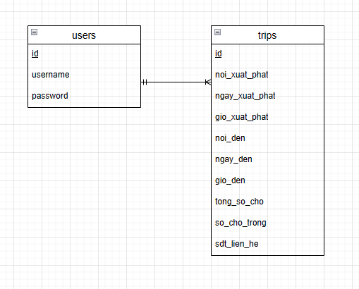
CHƯƠNG 3: THỰC HIỆN HÓA NGHIÊN CỨU
3.2. Cơ sở dữ liệu
Colletion users
Lưu trữ thông tin về người dùng như username, password,...Sử dụng một ObjectId để duy nhất xác định mỗi người dùng. Mỗi document đại diện cho một users.
Colletion trips
Mỗi chuyến đi đều gồm có các thông tin chi tiết như nơi xuất phát, ngày xuất phát, giờ xuất phát, nơi đến, ngày đến, giờ đến, tổng số chỗ, số chỗ trống, số điện thoại liên hệ. Mỗi document đại diện cho một chuyến đi.

Slide 11
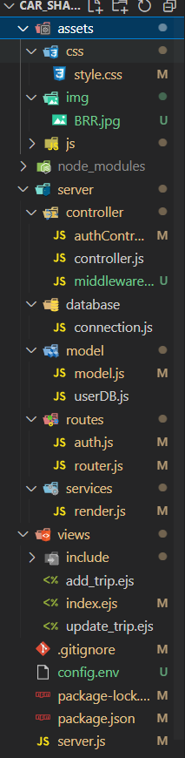
CHƯƠNG 3: THỰC HIỆN HÓA NGHIÊN CỨU
3.3. Thiết kế cấu trúc thư mục cho dự án

Slide 12
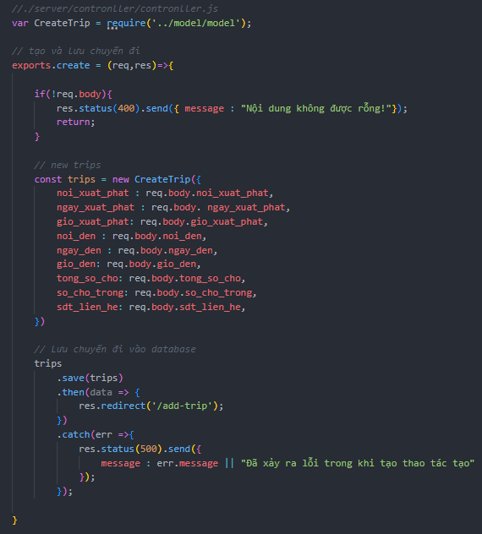
CHƯƠNG 3: THỰC HIỆN HÓA NGHIÊN CỨU
3.4. API endpoint
3.4.1. API tạo chuyến đi mới

Slide 13
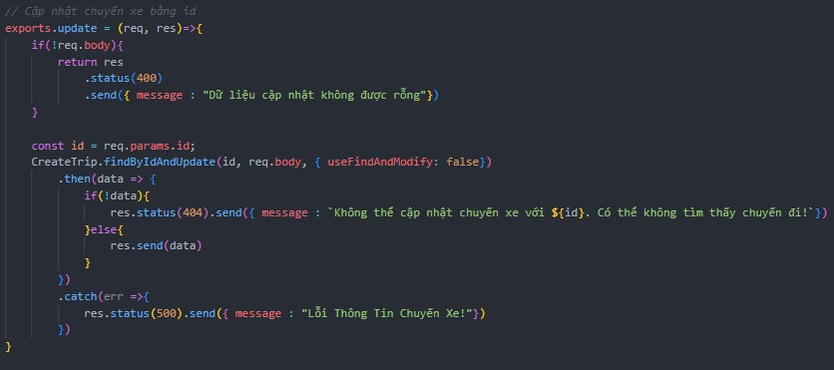
CHƯƠNG 3: THỰC HIỆN HÓA NGHIÊN CỨU
3.4.2. API update chuyến đi

Slide 14
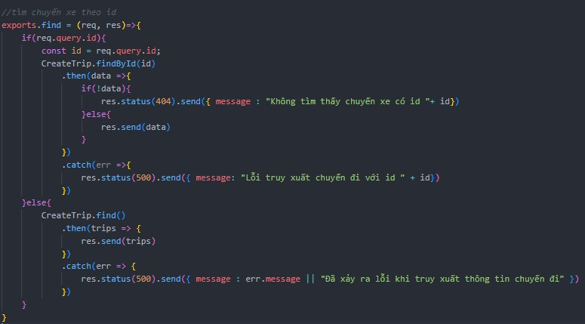
CHƯƠNG 3: THỰC HIỆN HÓA NGHIÊN CỨU
3.4.3. API tìm chuyến đi dựa trên id

Slide 15
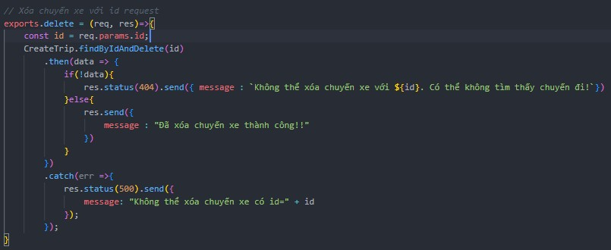
CHƯƠNG 3: THỰC HIỆN HÓA NGHIÊN CỨU
3.4.4. API xóa chuyến đi

Slide 16
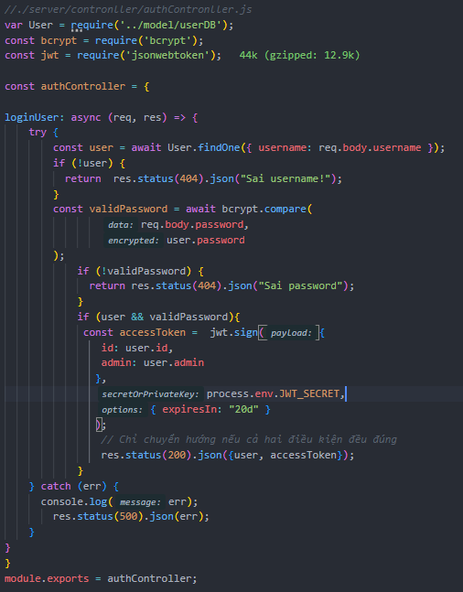
CHƯƠNG 3: THỰC HIỆN HÓA NGHIÊN CỨU
3.4.5. API đăng nhập

Slide 17
CHƯƠNG 4 KẾT QUẢ NGHIÊN CỨU
4.1. Sản phẩm đạt được sau quá trình nghiên cứu
Ứng dụng chia sẻ xe cho giảng viên được xây dựng thành công và đáp ứng được các yêu cầu đề ra, đầy đủ các chức năng thêm, sửa, xóa chuyến xe. Ứng dụng có khả năng xử lý nhanh chóng, giao diện thân thiện và dễ sử dụng.
4.1.1. Về trải nghiệm người dùng
Giao diện rất thân thiện, tối ưu hóa việc hiển thị thông tin của các chuyến xe, nên người dùng có thể dễ dàng tiếp cận.
Hiển thị đầy đủ và dễ dàng nắm bắt thông tin của các chuyến xe. Dễ dàng đăng ký chuyến xe.

Slide 18
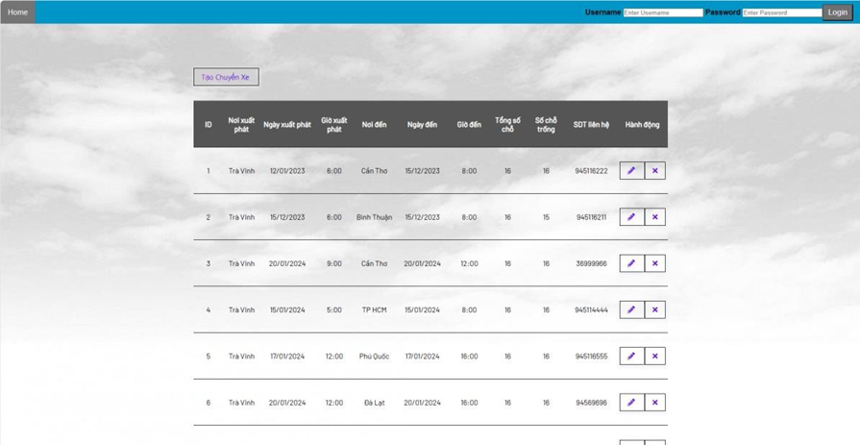
CHƯƠNG 4 KẾT QUẢ NGHIÊN CỨU
4.2. Giao diện
4.2.1. Giao diện chính

Slide 19
CHƯƠNG 4 KẾT QUẢ NGHIÊN CỨU
4.2.2. Form đăng nhập

Slide 20

CHƯƠNG 4 KẾT QUẢ NGHIÊN CỨU
4.2.3. Nút tạo chuyến xe

Slide 21
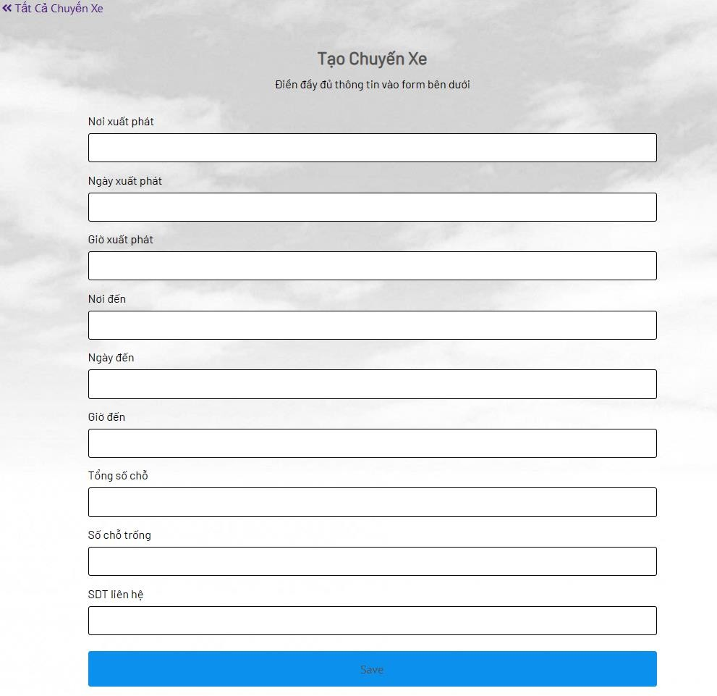
CHƯƠNG 4 KẾT QUẢ NGHIÊN CỨU
4.2.4. Giao diện tạo chuyến xe

Slide 22
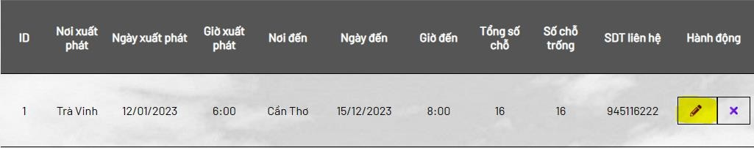
CHƯƠNG 4 KẾT QUẢ NGHIÊN CỨU
4.2.5. Nút cập nhật chuyến xe

Slide 23
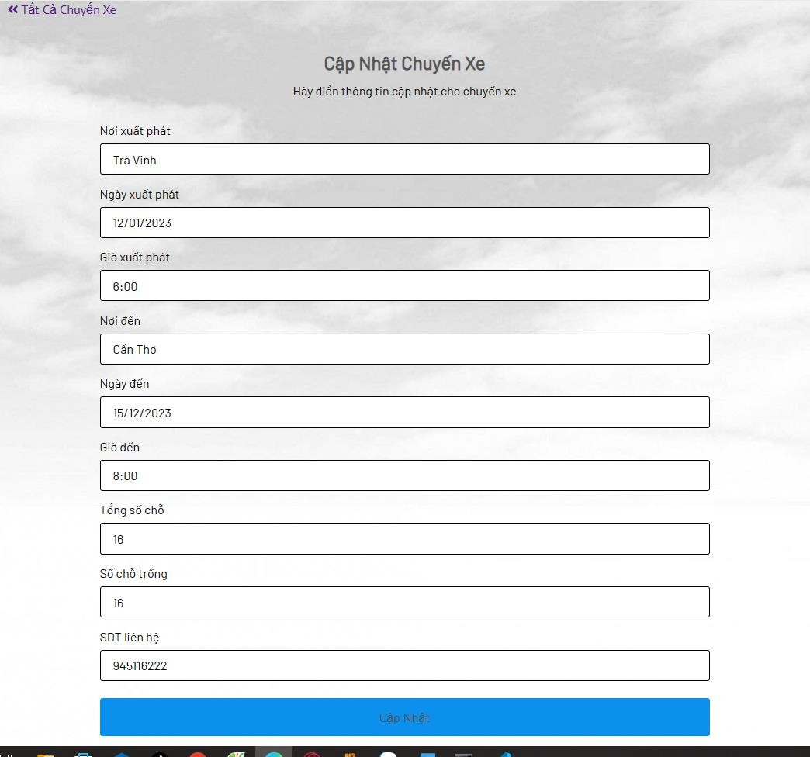
CHƯƠNG 4 KẾT QUẢ NGHIÊN CỨU
4.2.6. Giao diện cập nhật chuyến xe

Slide 24
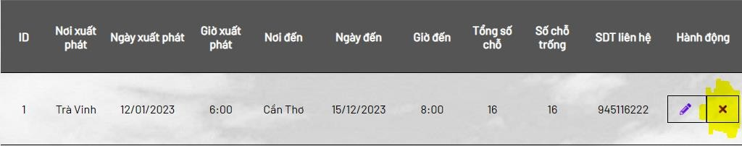
CHƯƠNG 4 KẾT QUẢ NGHIÊN CỨU
4.2.7. Chức năng xóa chuyến xe

Slide 25
CHƯƠNG 5: KẾT LUẬN VÀ HƯỚNG PHÁT TRIỂN
5.1. Kết quả đạt được
Sao quá trình nghiên cứu và thực hiện dự án ứng dụng chia sẻ xe cho giảng viên, em đã tiếp thu được nhiều kiến thức mới như là cách làm việc với NodeJS, ExpressJS và cơ sở dữ liệu NoSQL đó là MongoDB, điều này giúp em mở rộng được vốn kiến thức và tích lũy được nhiều kinh nghiệm quý báu, tạo tiền đề cho những dự án sau này có thể thực hiện tốt hơn.
Ứng dụng chia sẻ xe cho giảng viên được xây dựng thành công và đáp ứng được các yêu cầu đề ra, có đầy đủ các chức năng thêm sửa xóa chuyến đi. Ứng dụng có khả năng xử lý nhanh chóng, giao diện thân thiện và dễ sử dụng.

Slide 26
CHƯƠNG 5: KẾT LUẬN VÀ HƯỚNG PHÁT TRIỂN
5.2. Hướng phát triển
Thêm chức năng đăng kí và đăng nhập dành cho người dùng, để người dùng có thể xem được trạng thái của chuyến xe vừa đăng ký và xem được lịch sử chuyến xe đã từng đi.
Thêm chức năng tìm kiếm chuyến đi theo địa điểm hoặc theo ngày và các khung giờ, để người dùng có thể dễ dàng tìm thấy chuyến xe mong muốn.
Tối ưu hóa giao diện để người dùng để đảm bảo trải nghiệm người dùng một cách mượt mà nhất.

Slide 27
THE END

